Slide 1
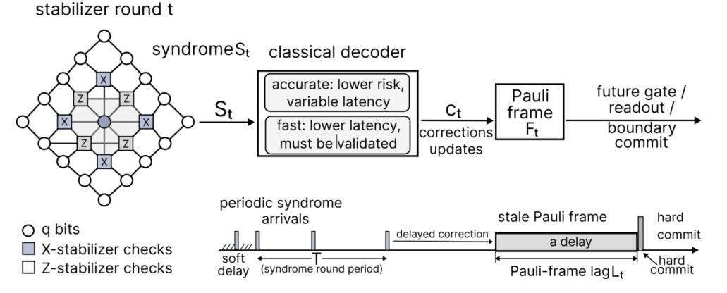
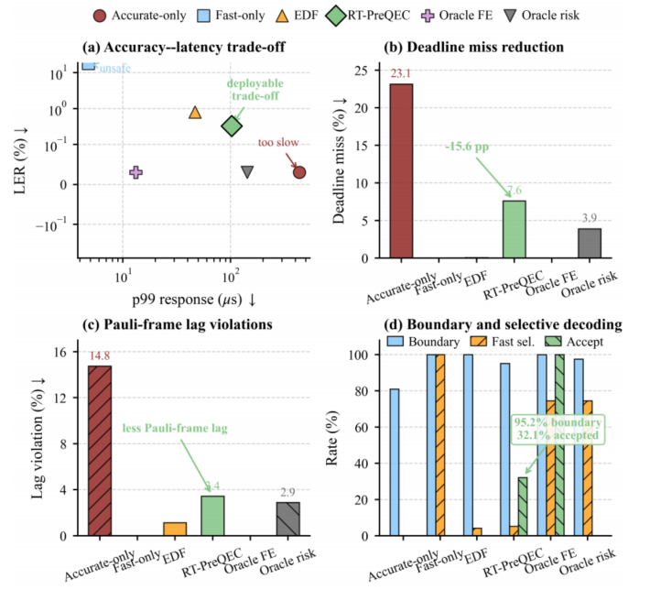
二
代表成果：实时量子纠错译码调度
1
面向实时量子纠错的认证选择性译码调度
现有实时量子纠错方法难以兼顾译码精度与实时性，在高错误率或计算资源受限场景下容易产生译码截止期限违约（Deadline Miss）和 Pauli Frame 积压，影响量子计算系统的可靠运行。
显著降低译码时延并保持极低逻辑错误率
基于优先级动态调度实现选择性译码
RT-PreQEC 在保证译码精度的同时，将 p99 响应时间降低 76.5%（435.4→102.4 μs），Deadline Miss Ratio 降低 67.2%（23.15%→7.60%），并将 Logical Error Rate 控制在 0.33%，显著优于传统固定译码策略，实现实时量子纠错性能与可靠性的协同优化。
RT-PreQEC：Selective Real-Time Quantum Error Correction via Priority-Aware Decoding Scheduling（RTSS 2026, CCF A会议） 浙大近十年首篇

